Slide 1
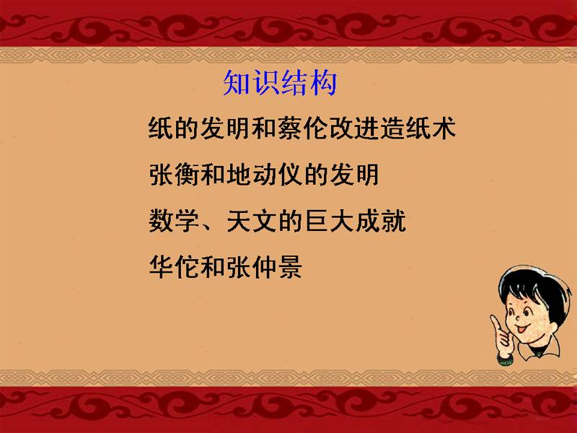

初中历史 七年级
第18课
统一多民族国家的巩固和发展

Slide 2


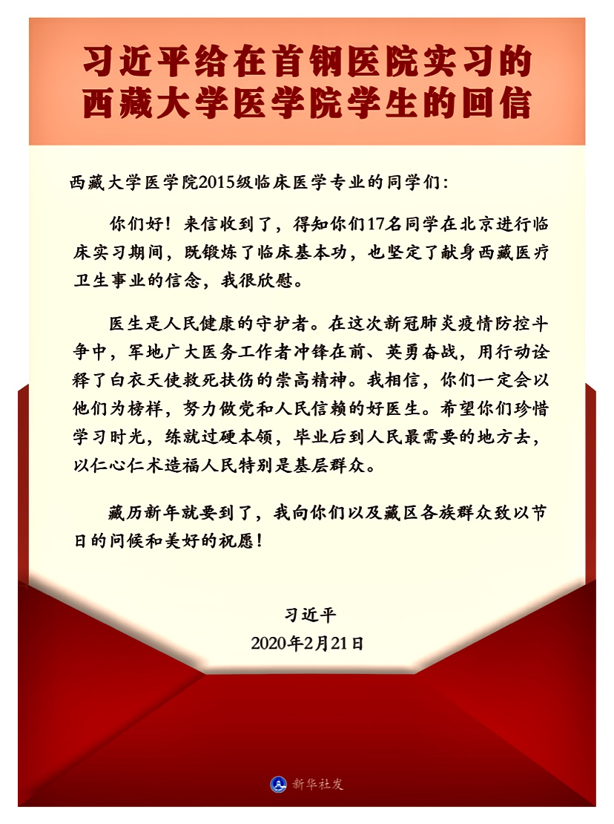
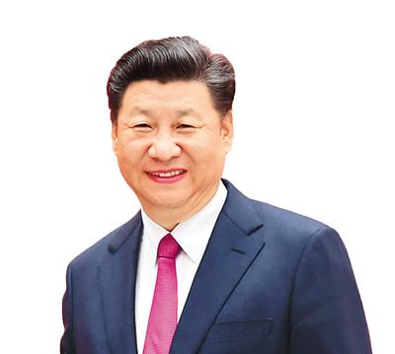

一封特殊的回信

Slide 3


Slide 4
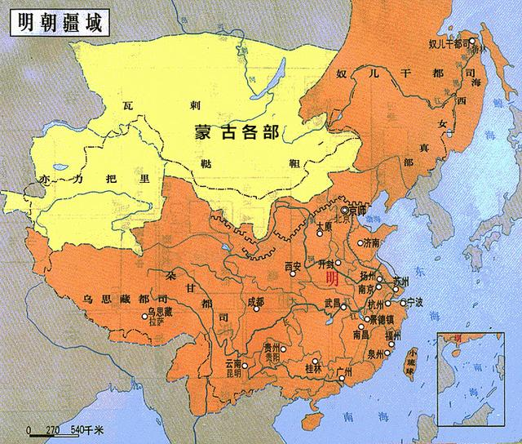
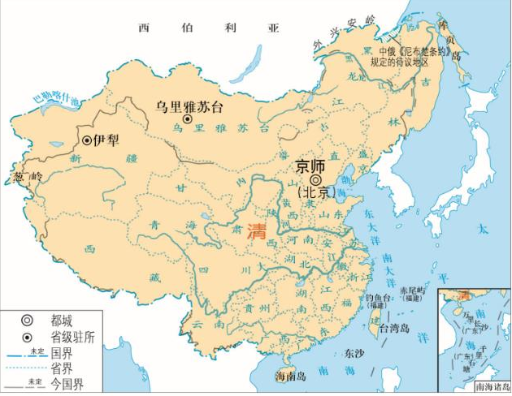
明清时期：
统一多民族国家的巩固与发展
明
清

Slide 5

明清时期：
统一多民族国家的巩固与发展
第18课 统一多民族国家的巩固和发展
一、清廷韬略统全国
二、文武并进实国策

Slide 6
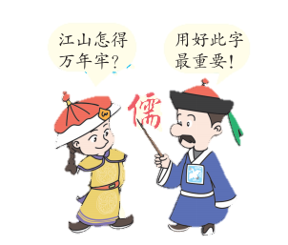
第18课 统一多民族国家的巩固和发展
一、清廷韬略统全国
思考： 作为一个少数民族入主中原的王朝，如果你是清朝的统治者，你会采取怎样的统治方式呢？
政治制度：
沿袭中原历代王朝的做法，进一步加强中央集权，维护政治上的大一统；
作用
清朝在政治上和思想上巩固了自身的统治；
推崇儒家学说，继承历代文化传统；
思想文化：

Slide 7
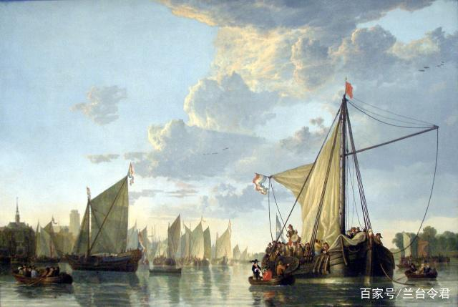
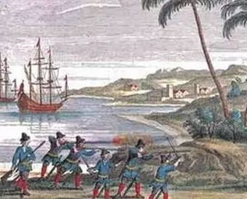
第18课 统一多民族国家的巩固和发展
二、文武并进实国策
1、“剑”指东南—台湾
1624年，荷兰侵略者占领我国台湾。

Slide 8
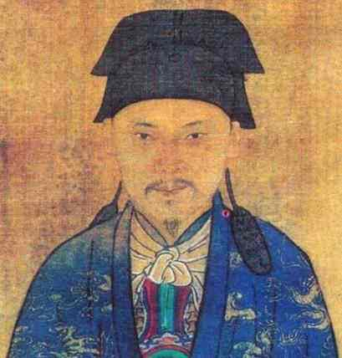
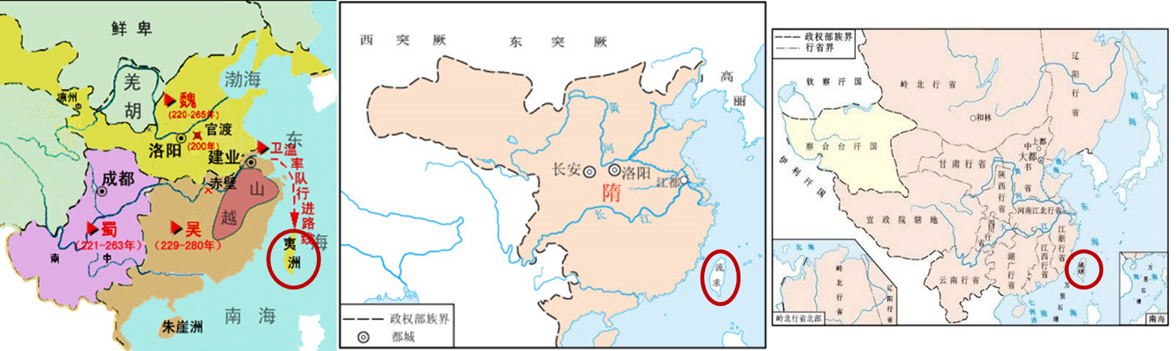
二、文武并进实国策
1、“剑”指东南—台湾
（1）郑成功收复台湾
为什么郑成功说：“台湾者,中国之土地也”？
郑成功致荷军总督招降书：
台湾者，中国之土地也，久为贵国所踞，今余既来索，则地当归我。
三国时期，吴国大将卫温率船队到达夷洲，这是大陆人民大规模到达台湾的第一次明确记录。
隋朝时期，台湾称作流求，大陆商人常到流求贸易，移居台湾的人日益增多。
元朝时期，设澎湖巡检司，负责管辖澎湖和琉球。

Slide 9
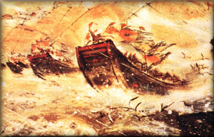
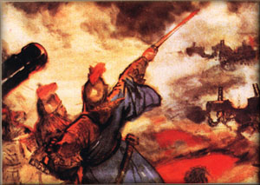
二、文武并进实国策
1、“剑”指东南—台湾
（1）郑成功收复台湾
登陆受到当地人民的欢迎援助，所向披靡。
1661年,郑成功率军25000人，自金门出发，进军台湾。

Slide 10
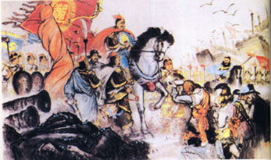
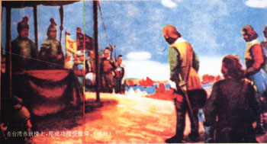
二、文武并进实国策
1、“剑”指东南—台湾
（1）郑成功收复台湾
1662年2月1日，郑成功收复台湾城，荷兰殖民者全部投降。
在赤嵌楼上的荷军首先接受投降。

Slide 11
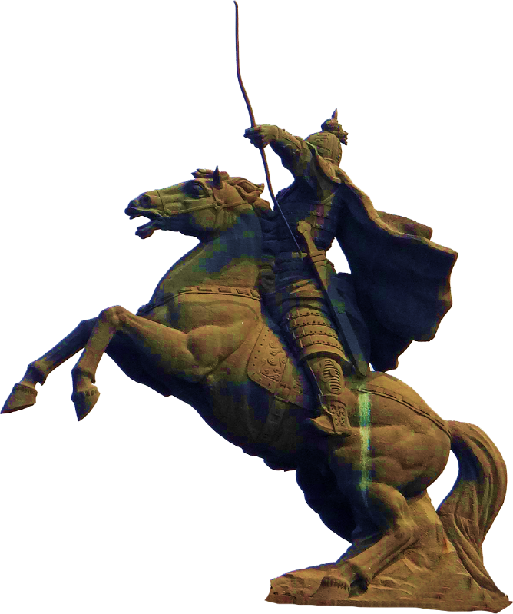
二、文武并进实国策
1、“剑”指东南—台湾
（1）郑成功收复台湾
复 台
郑成功
开辟荆榛逐荷夷，
十年始克复先基。
田横尚有三千客，
茹苦间关不忍离。
民族英雄
打击西方侵略势力，
维护了祖国统一
开发台湾的先驱
进一步开发台湾，
促进民族融合

Slide 12
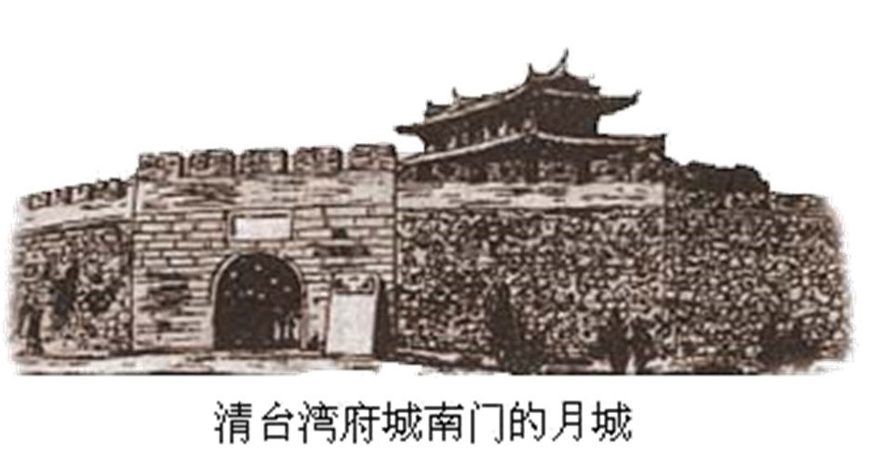
二、文武并进实国策
1、“剑”指东南—台湾
（1）郑成功收复台湾
清朝 是如何解决台湾这一分裂问题的？
（2）清朝在台湾建制
1683年
清军两万人进攻台湾，台湾归入清朝的版图。
1684年
清朝设置台湾府，隶属福建省。
1885年
台湾正式建省，成为了中国的一个行省。

Slide 13
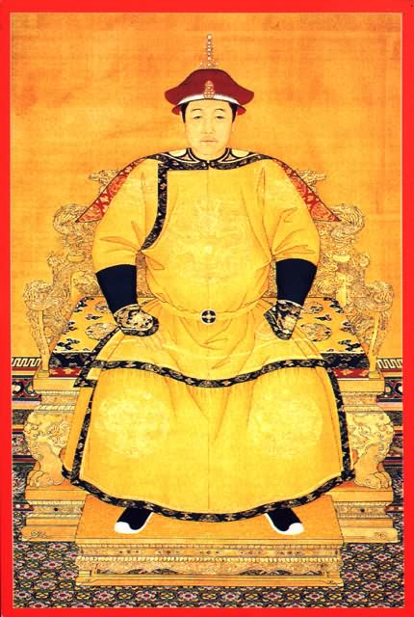
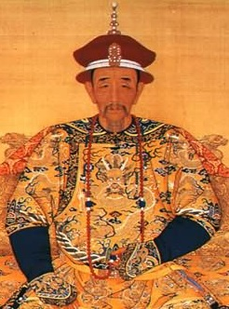
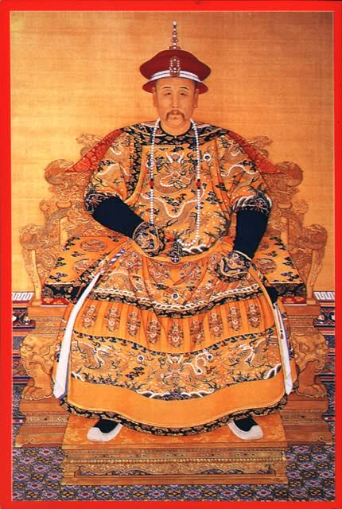
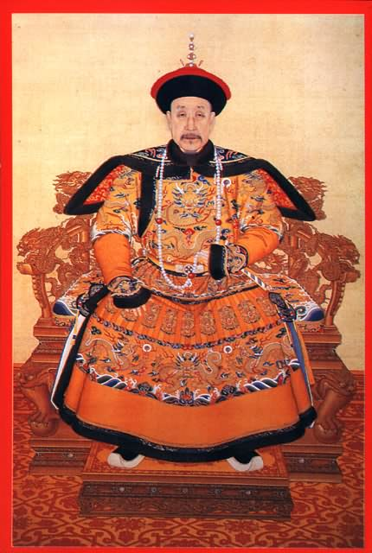
二、文武并进实国策
2、因教“顺”俗—西藏
顺治
康熙
雍正
乾隆

Slide 14

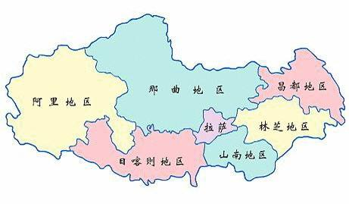
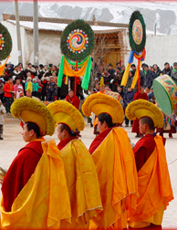
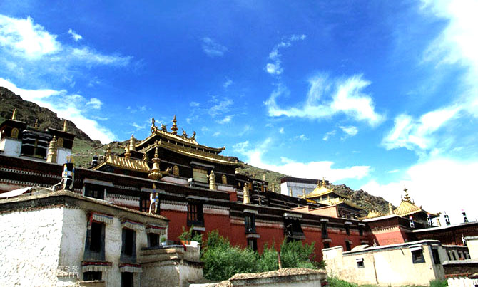
二、文武并进实国策
2、因教“顺”俗—西藏
布达拉宫
扎什伦布寺
达赖
班禅
知识拓展
藏传佛教格鲁派教

Slide 15
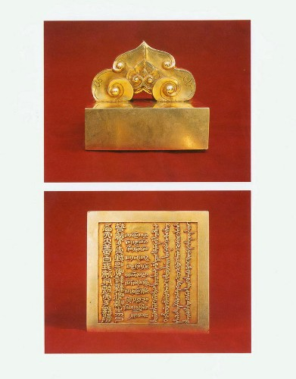
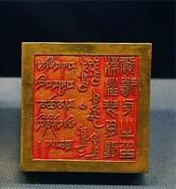
二、文武并进实国策
2、因教“顺”俗—西藏
（1）册封制度
1
顺治帝册封五世达赖“达赖喇嘛”的封号；
达赖金印
2
康熙帝册封格鲁派另一首领“班禅额尔德尼”的封号；
班禅金印
此后历代达赖和班禅都必须经过中央政府的册封

Slide 16
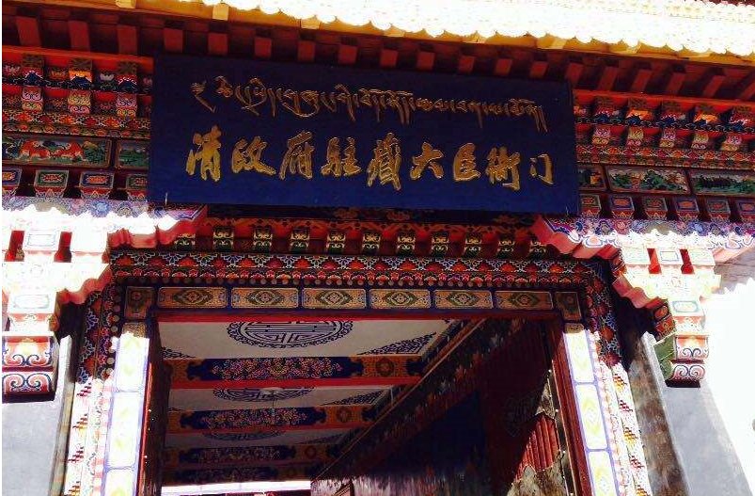
二、文武并进实国策
2、因教“顺”俗—西藏
（2） 设置机构
1、1727年，清朝设置驻藏大臣，监督西藏地方政务；(雍正)
2、1751年，设立噶厦，授达赖喇嘛和驻藏大臣管理政教事务；
驻藏大臣
加强中央对地方的管辖

Slide 17


二、文武并进实国策
2、因教“顺”俗—西藏
（3）颁布的法律
1793年，颁布《钦定藏内善后章程》29条：1、明确了驻藏大臣政治上与达赖、班禅地位平等，共同管理西藏政教事务。 2、驻藏大臣掌管军事、外交事务。3、金瓶掣签制—确定大活佛的转世。

Slide 18
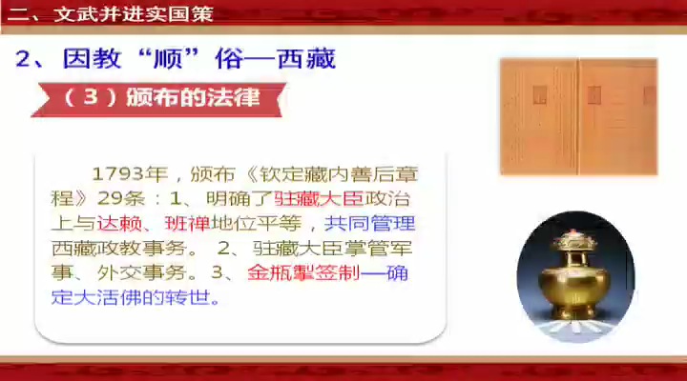
二、文武并进实国策
2、因教“顺”俗—西藏

Slide 19
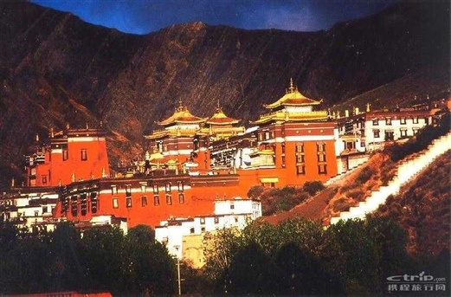
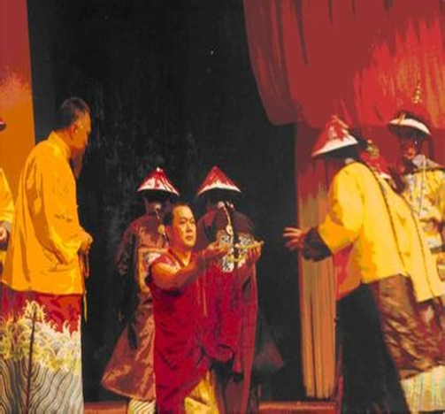
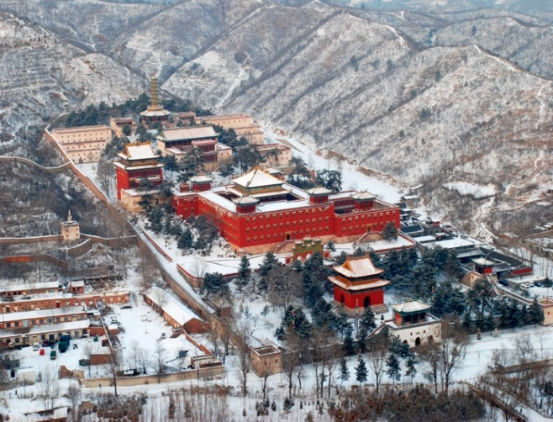
二、文武并进实国策
2、因教“顺”俗—西藏
扎
什
伦
布
寺
日
喀
则
汉藏合璧
须
弥
福
寿
庙
承
德
英国殖民者遣使入藏，试图与西藏建立直接的联系，六世班禅明确表示：整个西藏都是在中国主权管辖范围内的地方，西藏一切听命于皇帝。
汉藏文化的融合,体现了民族团结

Slide 20

二、文武并进实国“策”
请用历史史实说明西藏是中国领土
不可分割的一部分？
唐与吐蕃联姻
元朝
设宣政院
清册封
达赖、
班禅
清
驻藏大臣
清
《钦定藏内善后章程》
清
金瓶掣签

Slide 21

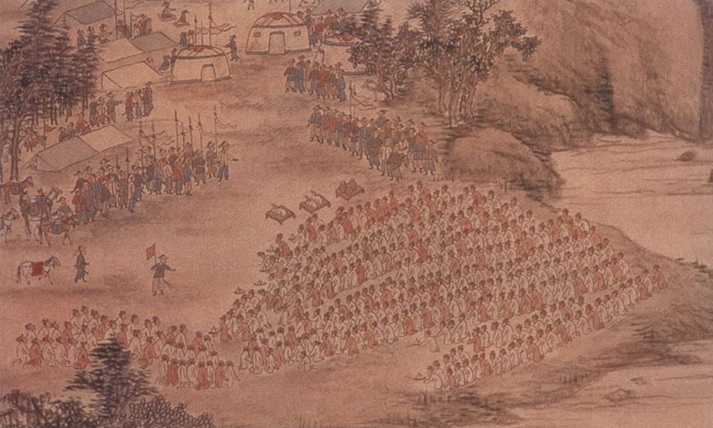
二、文武并进实国策
3、挥“师”西北—新疆
（1）康熙平定噶尔丹叛乱
回部
天山以南的广大地区
维吾尔等族人民
信仰伊斯兰教
清·《平定准噶尔图》卷（局部）

Slide 22
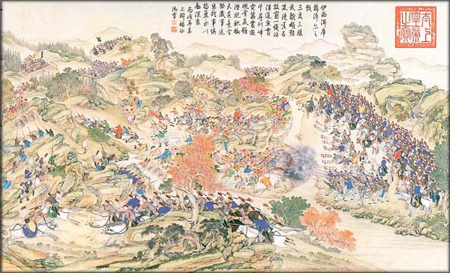
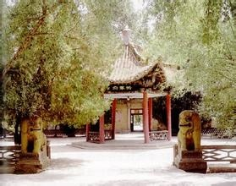
二、文武并进实国策
3、挥“师”西北—新疆
武力平定
回部
大小和卓叛乱
乾隆帝
设置伊犁将军
驻扎军队设置哨所

Slide 23
二、文武并进实国策
3、挥“师”西北—新疆
（2）乾隆平定大小和卓叛乱，设伊犁将军，哨所
大小和卓实行残暴统治，激起人民不满。
大小和卓“疟用其民，厚敛淫刑”
乾隆帝下令：此次进兵，只为擒拿大小和卓，维吾尔等族人民皆为无罪之人
村民扶老携幼，迎接清军，争献牛酒果品
清政府采用正确的平叛策略，不滥杀无辜百姓，顺应民心。
维吾尔族人民的支持，符合历史发展趋势。
结合材料与书本知识，概括清军取得平定大小和卓叛乱的胜利的原因？给我们什么启示？
得民心者得天下；维护国家统一

Slide 24
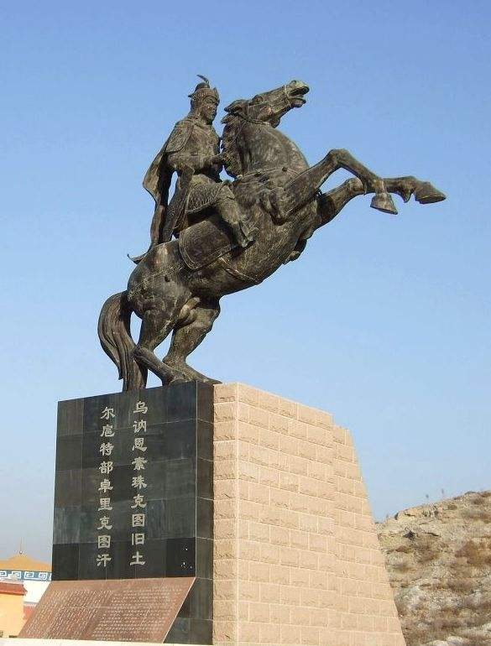
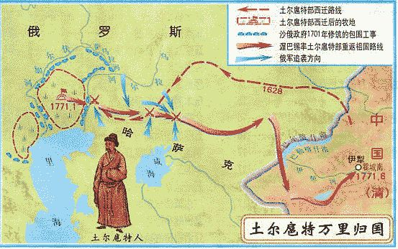
二、文武并进实国策
3、挥“师”西北—新疆
（3）土尔扈特回归祖国
起因
经过
意义
不堪忍受沙皇俄国的控制和压迫。
在首领渥巴锡的领导下，战胜重重困难，返回新疆，得到了清政府的妥善安置。
为多民族国家的巩固和发展谱写了光辉的篇章。

Slide 25
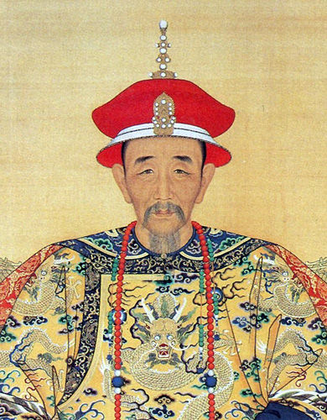
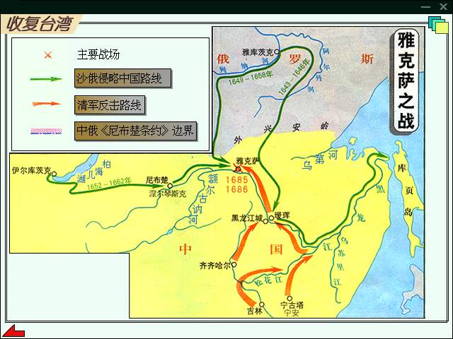
二、文武并进实国策
4、战和“两”顾—东北
（1）雅克萨之战
雅克萨
尼布楚
康熙帝2次进攻雅克萨

Slide 26
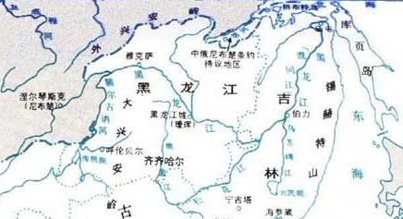
二、文武并进实国策
4、战和“两”顾—东北
（2）中俄《尼布楚条约》
《尼布楚条约》（1689年）中俄边界示意图

Slide 27
第18课 统一多民族国家的巩固和发展
清朝的疆域
北接西伯利亚
东北至黑龙江以北的外兴安岭和库页岛
西北至巴尔喀什池
清朝
东临太平洋
幅员辽阔、国力强大统一的多民族国家
西跨葱岭
西南达喜马拉雅山脉
东南到台湾及附属岛屿，包括钓鱼岛、赤尾屿等
南到
南海诸岛

Slide 28
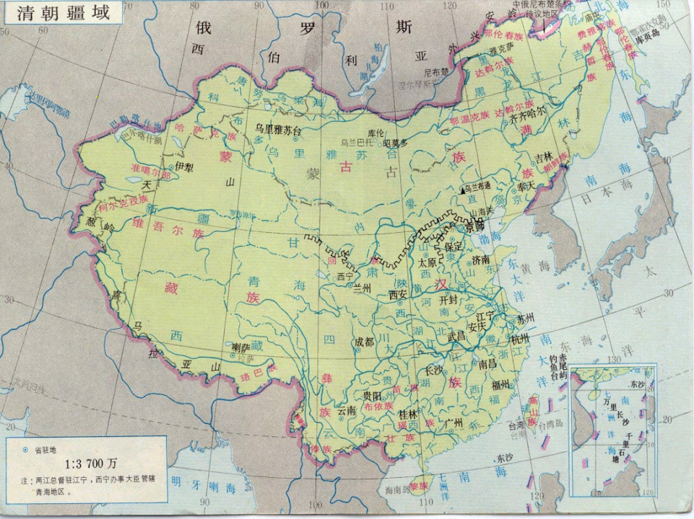

第18课 统一多民族国家的巩固和发展
清朝初期统一多民族国家是如何巩固并发展的？
平定噶尔丹叛乱
大小和卓叛乱，设伊犁将军
欢迎土尔扈特回归祖国
雅克萨之战
《尼布楚条约》
清朝
册封达赖、班禅
设驻藏大臣
颁布《钦定藏内善后章程》
通过金瓶掣签
郑成功收复台湾
设台湾府，隶属福建。

Slide 29








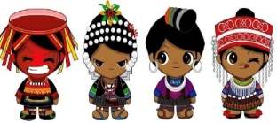


第18课 统一多民族国家的巩固和发展
在清朝统一政权下，我国形成了一个以汉族为主体的，包括满、蒙、回、藏、维吾尔等五十多个民族共同组成的民族大家庭。各族人民之间的经济、文化联系加强了，边疆地区得到开发，使我国统一多民族的国家进一步得到巩固，基本奠定了今天的民族格局。清朝疆域的统一和巩固不是靠某个人创造的，而是清朝五十多个民族，每一个民族都是祖国历史的缔造者。任何分裂祖国的行径，都是每一个炎黄子孙所坚决不允许的！

Slide 30
第18课 统一多民族国家的巩固和发展
谢谢大家！

